Slide 1
チュートリアル
学生と教員のための pythonとChatGPT活用法
チュートリアル資料:
http://conf.msl.titech.ac.jp/D2MatE/2023Tutorial/tutorial2023-python-ChatGPT.html
神谷利夫
東京工業大学
国際先駆研究機構 元素戦略MDX研究センター

Slide 2
チュートリアルの目的
学生・研究者視点
研究の解析・整理に必要な python プログラムを
理解・作成できるようになる
教員・指導者視点
学生が提出してきた pythonプログラムを
理解できるようになる
実際に使えるプログラム (最小二乗法) を完成させる

Slide 3
前提条件
非常に基本的なプログラミングの知識がある
・ 例えば、Fortran、Basic、C などの簡単なプログラムを作ったことがある
“プログラムを作れる”必要はない
・ 変数型 (整数型、実数型、配列)
制御 (if, for)、比較
関数 (引数、呼び出し、戻り値)
大規模言語モデル (LLM) を利用する (ChatGPT4/Copilot)
現在のプログラミングでは
検索、LLMを利用するのは必須スキル

Slide 4
Pythonの参考書籍
A: 基本的に、本講義受講生に pythonの本を買って勉強をすることは勧めない
・ 本講義で、「動くpythonプログラム」の作り方は理解できると期待している
それでも入門書が欲しければ、「安くて薄い入門書」 を一通り読み、
紹介されているプログラムを打ち込んで動かしてみましょう
お薦めWeb: とほほのPython入門: https://www.tohoho-web.com/python/
・ pythonでは、やりたいことのほとんどのことができるはず。
でも、それらをカバーしている本はないので、本を集めてもきりがない
・ プログラミングの上達に必要なこと
・ 動機: なにか作りたいプログラムがあること
・ 検索: 作りたいプログラムの作り方を検索する (生成AI含む)
・ 実行とプログラムの読み込み:
良いプログラムをたくさん読むことが一番効率が良い上達法の作成

Slide 5
チュートリアルの構成
第1部 pythonプログラミングの基礎
ChatGPTを使って最小二乗法のプログラムを作る
・ このプログラムをデバッグ、改善、
・Fortran, BASIC, Cと比較しながら
pythonプログラムの文法、作り方を学ぶ。
第2部 学生が提出してきたpythonプログラムをどのように理解するか
“良いプログラム”への誘導: 私の数値解析講義の例
pythonプログラムを読みやすくする: リファクタリング

Slide 6
想定しているプログラミング言語とバージョン
Python: Version 3.8以降 https://www.python.org/
pythonはminor version up毎に機能を追加しているので注意
3.8では、型宣言、f文字列フォーマット (ｆ”{var}”) などが使える
Major version upで互換性が維持されるかは不明
Fortran: Fortran90 WSL2/Linux、MinGW、macOS
Intel oneAPIコンパイラ
(https://www.intel.com/content/www/us/en/developer/overview.html#gs.3bz9s2)
FORTRAN77まで： 固定フォーマット
Fortran90以降: フリーフォーマット
C: C90/C99
C言語は後方互換性を重視しているので、大きな拡張・変更はない
C99では変数宣言位置の自由度やコメント文 (//) が拡張されている
C++は別物の言語、今回は無視する
BASIC: Visual Studio+Visual Basic https://visualstudio.microsoft.com/ja/free-developer-offers/
N88Basic https://blog.oyasu.info/2022/04/14/8421/

Slide 7
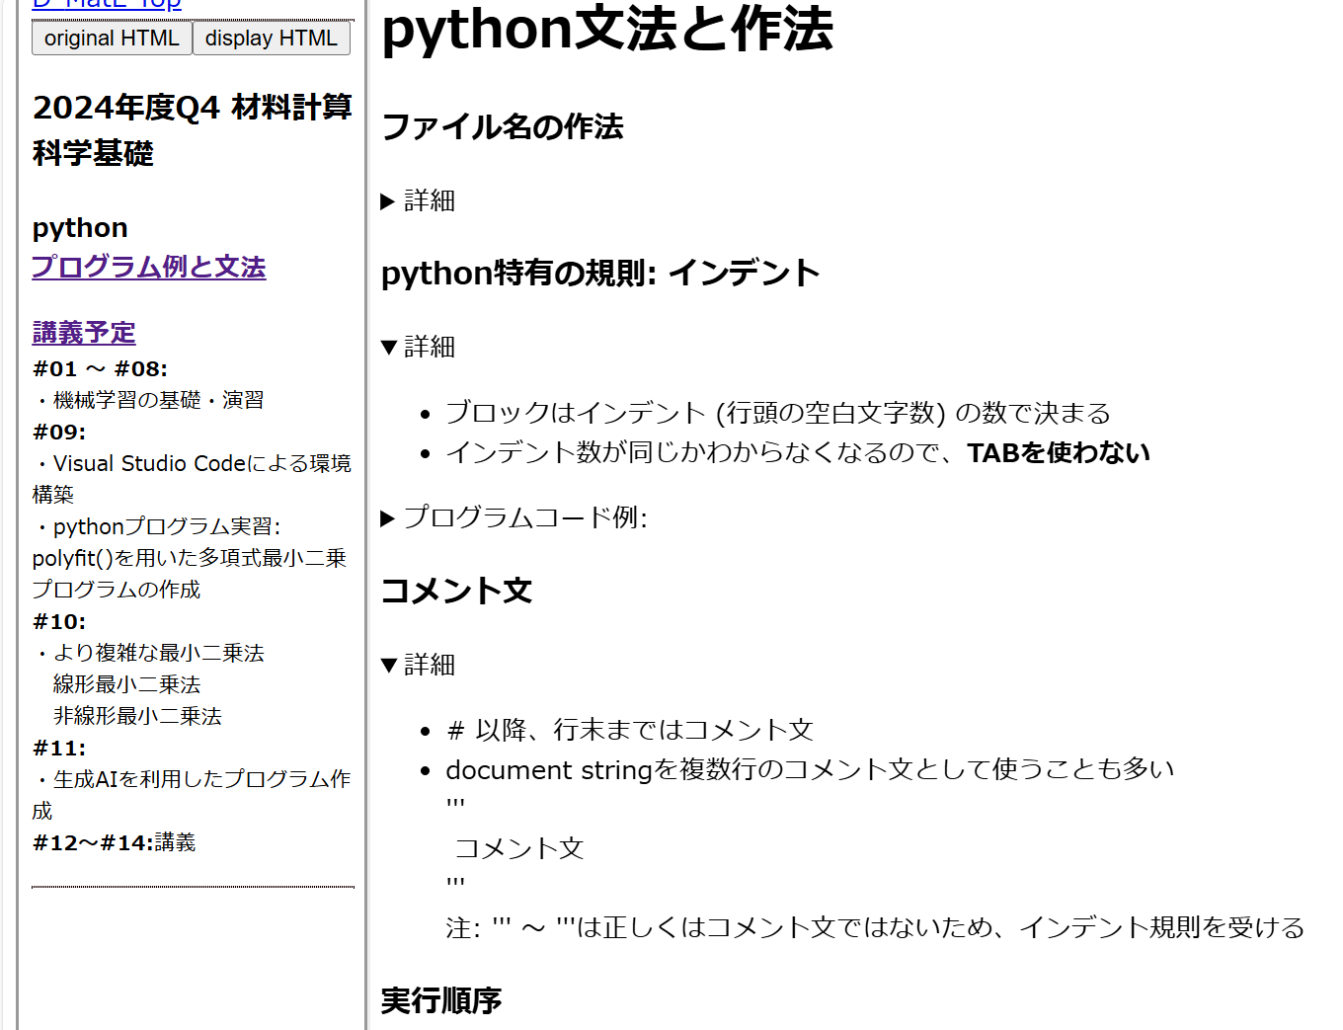
講義Webを参照のこと
http://d2mate.mdxes.iir.isct.ac.jp/Lecture/FundamentalsCMS
詳細をクリックすると内容が展開される

Slide 8
なぜpythonか
長所：
基本的に覚えることが少なく、学習コストが低い
科学計算、機械学習、可視化（グラフ化）ライブラリが充実
自分で作ったプログラムを、そのままライブラリとして再利用できる
(プログラム作成 => 実行 => 修正) サイクルを回して
使える状態まで完成させる時間が短い
読みやすい (誰が書いても似たプログラムになる)
多言語 (C, C++, php, javascript etc) へ展開しやすい (C言語系の文法)
短所：
実行速度が遅い
python独特の文法がある (インデントブロック、for文 など)

Slide 9
今日の私の環境
ChatGPT GPT3.5 (GPT4を使う設定になっていなかった)
Python: python.org CPython ver 3.11
モジュール: numpy, scipy, openpyxl, pandas, jupyter
エディタ: cursor (Visual Studio Code) + python拡張機能
その他プログラム言語
Fortran, C: AlmaLinux9 + gcc, gfortran
Intel oneAPI compiler
Basic: N88互換Basic for Windows95
Visual Studio 2022

Slide 10
第1部 pythonプログラミングの基礎
ChatGPTを使って最小二乗法のプログラムを作る
・ このプログラムをデバッグ、改善、
・ Fortran, BASIC, Cと比較しながら
pythonプログラムの文法、作り方を学ぶ。
第2部 学生が提出してきたpythonプログラムをどのように理解するか
“良いプログラム”への誘導: 私の数値解析講義の例
pythonプログラムを読みやすくする: リファクタリング

Slide 11
“良いプログラム”への誘導: 講義(数値解析) での工夫
計算材料科学特論
http://conf.msl.titech.ac.jp/Lecture/ComputationalMaterialsScience/index-numericalanalysis.html
初回資料: June 12, 9:07 Lecture materials on June 13 have been uploaded. (20230613ComputerAndErorrSouorces.zip)
比較的簡単なプログラムを配布している
授業の課題として、選択問題を出している
問１ 10進数、16進数などの変換
問２ 配布したプログラムが何をやっているのかを説明する
のどちらかを選び、回答する
効果:
・ プログラミングに興味のある学生が回答する (選択)
・ 模範プログラムを読む機会ができる
・ プログラミングの上達には、いろいろなプログラムを「読む」 「動かす」 「書く」こと

Slide 12
pythonを使う上での基本方針
モジュールごとに、似た変数型がある
配列変数の例: list型、numpy.ndarray型、pandas.DataFrame型
=> 都合の良いものを利用し、相互に変換して使う
短所: 使用メモリが大きい、実行オーバーヘッドが大きい
現代のプログラミングの考え方:
無駄なチューニングに時間は使わない
・ メモリが足りなければ増やす
・ 実行速度が遅ければ早いPCを使う
・ それでも足りなければ Cなどで書き直す

Slide 13
学生へのメッセージ: わかりやすいことが一番
最優先: プログラムの可読性
デバッグ、修正、メンテナンスがしやすくなる
わかりやすい・読みやすい変数名 (意味不明な省略語を使わない)
わかりにくい構文 (リスト内包表記) を使わない
機能単位ごとに空行を入れて見やすく
必要に応じてコメント文を入れる (冗長なコメントは入れない)
プログラム、関数に ’’’ ~ ’’’ コメント (docstring) を入れる **
**すいません。私はあまり使ってないです

Slide 14
どうしたらプログラムが作れるか？
？？「プログラミングには適性がある」 ？？
・ 設計が悪いプログラムならそうかもしれない
フローチャートを書いた時に分岐ループが絡み合うスパゲッティ
・ 箇条書きで要件を書ければ、誰にでもプログラムを作れる
するべき機能を箇条書きで書く
ほとんどの機能は３０行以下のプログラムで書ける
それぞれの機能を 変数でつなぐ
ことで、ほとんどのプログラムは作れる

Slide 15
必要な機能を３０行以下のプログラムで作ってみる
何が必要か？
1. パラメータ指定: キーボード入力 input()
コマンドライン引数 sys.argv
2. 画面出力: 確認 print()
3. ファイルの読み書き (Excelファイル、テキストファイル、CSVファイル):
openpyxl, pandas, csv, open()
4. 計算: 算術演算子、数学関数 math/numpy
5. 制御: 繰り返し構文、条件分岐構文＋比較構文 for, if … elif … else
6. 複雑な解析: ライブラリに頼る 最小二乗法 numpy.polyfit()
7. グラフ描画 : matplotlib

Slide 16
pythonの特徴: インタープリタ型言語
インタプリタ型言語 (python, perl, php, javascript など)
プログラムを書いたら即実行できる:
実行時にはreal timeでプログラムが解釈されて機械語に翻訳されて実行される
多くの場合、最初にプログラム全体を “中間言語” に変換して実行される
長所: 開発が楽・高速
Basicのように、実行を確認しながらプログラムを作成できる
(インタラクティブモード、Jupyter notebook)
短所: 実行速度が遅い
参考: コンパイル型言語 (Fortran、C、C++、C#、Rust、Goなど)
プログラムを書いたら、
(i) コンパイルして (機械語に翻訳して) 実行可能ファイルを作成し、
(ii) 実行する
短所: 開発に手間、時間がかかる
実行が早い

Slide 17
プログラム言語の比較
 | python | C | Fortran | Basic
実行順序 | ソースコード (メインファイル) の先頭から順番に実行 関数はどこにでも書けるが、関数定義はスキップされる ソースコードの最後で終了 | global変数はコンパイル時に初期化される 関数の集まりとしてプログラムを書く main()関数 (特別扱い) の先頭から実行 main()関数から抜けたら終了 | Program文から実行 End program文で終了 関数、サブルーチンはProgramブロックの外で定義 | ソースコードの先頭から順番に実行 ソースコードの最後で終了 関数、サブルーチンはProgramブロックの外で定義
大文字・小文字 | 区別する | 区別する | 区別しない | 区別しない
ブロック | 行末の: で新しいブロックを開始 インデントの数によって ブロックを区別 | {} で囲う | endで終わる | endで終わる
関数、 サブルーチン | 全て関数 def func_name(args) … インデント位置を変えて関数を開始、 インデント位置が戻ったところで関数終了 | 全て関数 戻り値型宣言 func_name(args) { … return ret_val } | サブルーチン subroutine sub_name(args) … end subroutine 関数 戻り値型宣言 function func_name(args) … return ret_val end function | サブルーチン sub sub_name(args … end sub 関数 Function func_name(args) As 戻り値型 … End Function

Slide 18
Pythonのコメント文
 | python | C | Fortran | Basic
インライン コメント (行末まで) | # 以降 | C99以降 // 以降 | Fortran90以降 ! 以降 (Fortran77までの固定フォーマットでは、行頭にCがあると１行コメント) | Visual Basic ’ 以降
複数行 コメント | docstringを流用 ’’’ ’’’ あるいは ””” ””” | /* */

Slide 19
pythonの作法と文法
ファイル名の拡張子は .py にするのが良い
Jupyter notebookを使うと、対話形式でプログラムを作れる。拡張子は .ipynb
.ipynbファイルは、
jupyter nbconvert --to script test.ipynb
でpythonプログラムに変換できる。この場合は、test.ipynbをtest.pyに変換する
pythonプログラムはpythonコマンドで実行する
python test.py
pythonでは、行頭の空白文字の数 (インデント) が重要。
・ 同じブロックではインデントの数を合わせる
・ 一段深いブロックではインデントの数を増やす
・ ブロックが終了したらインデントの数を元に戻す
・ 紛らわしいので、TAB は使わない

Slide 20
Pythonに特有の規則: インデントによるブロック定義
ブロックはインデント (行頭の空白文字数) の数で決まる
注意： TABを使わないように注意する
TABキーを一定数の空白文字に置き換えるエディタを使う
以下のコードで ‘.’ はスペースの意味です
for i in [1, 2, 3, 4, 5]: 0文字インデントから開始
....x = 2.0 + i * 0.1 4文字インデント。Forブロック開始
空行は無視される
....print(f”i={i} x={x}”)
空行は無視される
for s in [“a”, “b”, “c”, “d”, “e”]: 0文字インデントに戻る。Forブロック終了
..line = ‘string is ‘ + s 2文字インデント。Forブロック開始
..print(f”line={line}”)
exit() 0文字インデントに戻る。Forブロック終了

Slide 21
pythonの特徴: 変数名、関数名、モジュール名、予約語
大文字と小文字を区別する
・ 変数 a と変数 A は別の変数
・ print(“Hello”) は正しいが、
PRINT（“Hello”) は関数 PRINT() が見つからずエラーになる

Slide 22
pythonの特徴: 基本機能は最小限
必要な機能はライブラリを使う
基本的な機能 (組み込み構文、組み込み関数) は最小限
組み込み変数型 : int, float, str, list (その他 tuple, dict, set, map, zipなど)
オブジェクト定義 : class
定数 : None, True, False
変数型変換 : int(), float(), str()
制御構文 : if, for, while
比較構文 : ==, !=, <, <=, >, >=, is, not
演算子 : = (代入演算子), +, -, *, /, ** (べき乗),
演算子 (整数) : % (剰余), // (整数同士を割り算した整数部分)
その他 : next(), isinstance(), setattr(), getattr()
注意: べき乗 a^{b} を a^b とする言語もある (MS-Excel) が、
pythonでは a**b
pythonでは、/ による計算では整数型変数も実数型変数に変換される
整数同士の割り算をしたい場合は、 // を使う

Slide 23
pythonの特徴: ライブラリ
必要な機能は ライブラリを読み込んで利用する
長所: 複雑なプログラムを自分で作る必要がない
“車輪の再発明はしない”
Cなどで書かれたライブラリが多く、高速
典型例: numpyはC/Fortran互換の配列 ndarray() を使い、
LAPACK、Intel MKLなどを直接呼び出す
短所: いちいち import文 でライブラリを読み込む必要がある
欲しい機能がどのライブラリにあるかわからない、
どう書いたらいいかわからない
とにかく 検索 や ChatGPT で調べる

Slide 24
ライブラリ、モジュール、パッケージ
ライブラリ: 関数、クラス、モジュール、パッケージなど、
他のプログラムから呼び出されるものの総称
モジュール: 関数やクラスをまとめたもの
拡張子が .py のpythonファイルのこと
パッケージ: 複数のモジュールをまとめたフォルダ
本チュートリアルでは明確な区別をしない

Slide 25
import文
プログラム中に import文 import lib_name を見つけたら、 lib_name.py を探して実行
ライブラリの検索パスは
・ 環境変数 PYTHONPATH
・ sys.path (参考URL: https://note.nkmk.me/python-import-module-search-path/)
で設定できる
lib_name.py は lib_name オブジェクトとしてアクセスできる
lib_nama.pyの関数 f()、グローバル変数 var は
lib_nama.f(), lib_nama.var として使える
注意: ライブラリ名には ‘-’ は使えない
今回配布しているファイル名は ‘_’ を使っている

Slide 26
pythonスクリプトの実行順序
コマンド python に続けて pythonスクリプトファイルパス (メインファイル) を与えて実行
> python test.py
メインファイル test.py の先頭から順番に実行
メインファイル test.py の最後で終了
exit() 関数を呼び出すと途中で終了できる
関数定義はどこにでも書ける
(関数内、for/if などの ブロック内でも関数を書ける)
実行時には関数定義は読み飛ばされる
関数呼び出しを見つけたら関数内部へジャンプ、実行
return をみつける or 関数ブロック終了時に呼び出し元の次の行を実行

Slide 27
Pythonの文法: 変数作成
Pythonに型定義はない (python3.5以降は type hint として型宣言できる)
変数に値を代入すると、変数を作成したことになる
代入した値により変数型が決まる
a = 3 aは整数型 (int)、 3で初期化される
a = 3.0 aは実数型 (float)、3.0で初期化される
a = “3” aは文字列型 (str)、”3”で初期化される
a = [3, 3.0, “3”] aは配列 (list型)、
要素として 3 (int), 3.0 (float) ”3” (str) をもつ
Pythonでは自然な形で整数型と実数型を比較できる場合が多いが、
実数型として使う変数は、整数になる場合でも実数型で代入する
方がトラブルが少ない

Slide 28
変数作成 (01c_fitting_gpt_rev2.py)
プログラム全体で使う変数は、
プログラム先頭で宣言したほうがいい (グローバル変数)
変数の修正が一か所で済む
どのような条件でプログラムを実行するかが一目でわかる
input_path = 'input.xlsx’
捨て変数 (ループ変数、一次変数) は、
使用直前に宣言したほうがいい
関数内で宣言 (ローカル変数) し、関数が終了したら破棄されるようにする
想定していない変数をスペルミスなどで使ってしまう危険を 少しでも減らせる

Slide 29
グローバル (大域) 変数とローカル (局所) 変数
参考URL: http://conf.msl.titech.ac.jp/Lecture/python/python-tips.html
・ 関数外で代入するとグローバル変数 : 同じスクリプト内で参照できる
・ 関数内で代入するとローカル変数 : 関数を抜けたら破棄される
大きなプログラムでは、大域変数は極力使わない方がいい
多くの大域変数を使う場合、class宣言をしてオブジェクトの attribute として変数を宣言する
【注意】 関数内でグローバル変数と同じ名前の変数に代入すると、その名前のローカル変数が生成される。
関数内でグローバル変数へ代入する場合は、 global 宣言を行う
global1.py a = 1 def f(): a = 2 局所変数を生成、大域変数は変えない print(“in func:”, a) print(“outer func1:”, a) f() print(“outer func2:”, a) 実行結果 outer func1: 1 大域変数 in func: 2 局所変数 outer func2: 1 大域変数 | global2.py a = 1 def f(): global a a = 2 大域変数に代入 print(“in func:”, a) print(“outer func1:”, a) f() print(“outer func2:”, a) 実行結果 outer func1: 1 大域変数 in func: 2 大域変数 outer func2: 2 大域変数

Slide 30
リスト変数 (配列) の使い方
２種類の配列型がある
・ リスト型 (list) : 要素の書き換えが可能
・ タプル型 (tuple): 要素の書き換えはできない
・ 要素には異なる変数型を入れられる
・ 要素には配列を入れられる => 多次元配列を作れる
配列 (リスト) を作る
a = [] # list型変数は [ ] でくくる
a.append(1.0) # 要素を追加
print(a[0]) # 1番目の要素は a[0], i番目の要素は a[i-1]で参照できる
len(a) # 配列の要素数を返す
a = (1.0, [1.0, 3.0], “a”) # tuple型変数は ( ) でくくる
# tupleの要素は変更できないので、初期化時にすべての要素を与える
# tupleの要素は変更できないので、.append()は使えない

Slide 31
C, Fortranと同じように配列を扱う
numpy.ndarray型を使います。
注意: 要素の型は同じでなければいけません
・ 要素の初期化をしない場合: : .empty()
・ 値 0.0 で初期化する場合 : .zeros()
・ list/tuple を変換する場合 : .array()
Python:
import numpy as np
a = np.empty([3,3])
for i in range(3):
for j in range(3):
a[i][j] = i * j
C:
int a[3][3];
int i, j;
for(i = 0; i < 3; i++) {
for(j = 0; j < 3; j++) {
a[i][j] = i * j;
}
}
Fortran:
real, dimension(3,3) :: a
integer :: i, j
do i = 1, 3
do j = 1, 3
a(i,j) = (i-1)*(j-1)
end do
end do

Slide 32
型変換 (05-read_text_file.py)
・ テキストファイルからは、基本的には 文字列型 になる
例外: openpyxl, pandas: Excel内での型に依存
numpy: 数値型しか読み込めない
・ 文字列型 (str) を実数型 (float) に変換しないと、計算に使えない
型変換関数:
文字列型 s => 実数型 v : v = float(s)
文字列型 s => 整数型 i : i = int(str)
実数型、整数型 v => 文字列型 s : s = str(v)
s = f”{v}”

Slide 33
ライブラリの使い方とオブジェクト
pythonはオブジェクト指向言語
オブジェクト: 変数に、関連する変数 (メンバ変数: attribute/property) と
関数 (メンバ関数: attribute/method) を結び付けたもの
class: オブジェクトの定義。class構文を使って定義する
インスタンス: classを変数として実体化させたもの
例: 猫クラスの定義
class Cat():
def __init__(self, x0, y0):
self.x = x0
self.y = y0
def move(self, dx, dy):
self.x += dx
self.y += dy
def where(self):
print(f”current position: ({self.x}, {self.y})
例: 猫クラスを使用して、猫を移動して位置を表示する
mycat = Cat(3.0, 5.0) # Catクラスのインスタンスを作る
mycat.move(0.5, -1.0) # メンバ関数.move()の呼び出し
mycat.where()
出力結果：
current position: (3.5, 4.0)
オブジェクトの変数や関数を呼び出す方法:
. でつなげる
インスタンス変数名.attribute名

Slide 34
pythonのすべての変数、関数はオブジェクト
文字列変数 (ここではsとする) の代表的な メンバ関数
s = s.strip() # 文字列 s の前後の空白文字を削除して返す
s_list = s.split() # 文字列 s を スペース ‘ ’ で分割した結果をリストで返す
ファイルの操作: open()関数の返り値もオブジェクト
fp = open(‘input.txt’, ‘r’) # ファイル input.txtをオープンし、
# ファイルハンドルを返す
lines = fp.readlines() # ファイルを、行ごとにリスト変数として返す
fp.close() # ファイルハンドルを閉じてファイル処理を終了
ファイルの存在確認: osモジュールの os.path モジュールのisfile()関数を使う
import os
print(“Does file exist? “, os.path.isfile(‘input.txt’))
Pythonスクリプト (ライブラリ) 自体がオブジェクト
mylib.pyというpythonスクリプトを import mylib で読み込む
=> mylib.py の関数 f(x) は mylib.f(x) で呼び出せる

Slide 35
よく使うpythonライブラリ
システム関係など
sys
sys.argvで起動時引数を取得
csv
CSVファイルの読み書き
openpyxl
Excelファイルの読み書き
Pandas
Excelファイルの読み書き
scikit-learnと組み合わせて使われる
グラフ関係
matplotlib
グラフの描画
科学計算関係
math
基本的な数学関数。sin, cos, tan, asin, log, exp など
numpy
配列、行列を含む数値計算などにはほぼ標準 (高速)。
numpy.ndarray からリストへは、ほとんど場合に自動的に型変換してくれる
線形代数関数 (逆行列、一次連立方程式の解など)
scipy
numpyの機能に加え、信号処理 (FFT) など多様な数学関数がある
Scikit-learn
機械学習関係

Slide 36
条件分岐 (if … else if … else) と比較構文
 | python | C | Fortran | Basic
If文 | if 比較構文1: … elif 比較構文2: … else: … | if(比較構文1) { … } else if(比較構文2) { … } else { … } | if(条件構文1) then … else if(条件構文2) then … else … end if | If 条件構文1 then … elseif 条件構文2 then … else … end if
数値の比較 | ==, !=, <, <=, >, >=, a < b < c | ==, !=, <, <=, >, >= | == (.eq.), != (.ne.) < (.lt.), <= (.le.), > (.gt.), >= (.le.) | =, !=, <, <=, >, >=,
文字列の比較 | ==, !=, <, <=, >, >=, a < b < c | strcmp() などの関数を使う |  | =, !=, <, <=, >, >=,
定数、変数が 同一であるか (値の比較ではなく、実体の比較) | is, is not | ポインタを比較する *a == *b, *a != *b

Slide 37
繰り返し構文 (ループ)
ループ変数は整数型や実数型
ループ開始時にループ変数を初期化
ループブロック終了時に変数を更新して条件判断をする
条件が False になったらループを抜ける
Fortranの場合: i を 1 ずつ増やしながら、
i が 10以下の場合にdoブロックを実行
Cの場合: for文内で定義
for(初期化 ; ループブロック続行条件 ; ループ変数更新)
Fortranの繰り返し
do I = 1, 10
print *, ‘I=‘, I
end do
for(x = 0.0 ; i < 10.0 ; x += 2.0) {
printf(“i=%d x=%lf\n”, I, x)
}
Cの繰り返し
for(i = 0 ; i < 10 ; i++) {
printf(“i=%d\n”, i)
}

Slide 38
Pythonに特有の文法: 繰り返しはiterator (反復子) で回す
01c_fitting_gpt_rev2.py のExcelファイル読み込み部分:
for row in sheet.iter_rows(min_row=2, values_only=True):
T.append(row[0])
N.append(row[2])
Pythonの繰り返し構文
for 変数 in iterator: # Pythonの繰り返し変数は iterator
forブロック開始 # iterator: 呼び出されるたびに次の値を 変数 に返し、
# 値がなくなったら None を返す
上の例では、 sheet.iter_rows() が iterator を返す

Slide 39
Pythonに特有の文法: 繰り返しはiteratorで回す
例1: 配列変数を一つずつ実行
i_list = [1, 2, 3, 4, 5]
for i in i_list:
print(f”i={i}”)
例2:
str_list = [‘a’, ‘b’, ‘c’, ‘d’, ‘e’]
for s in s_list:
print(f”s={s}”)
例3: 指定した範囲の整数を一つずつ実行
for i in range(0, 10):
print(f”i={i}”)
例5: 指定した範囲の実数を一つずつ実行
for v in numpy.arrange(0.0, 10.0, 2.0):
print(f”v={v}”)
例6: ファイルを1行ずつ読み込む
fp = open(‘input.txt’, ‘r’)
for line in fp:
print(f”line: {line}”)

Slide 40
Pythonに特有の文法: 繰り返しはiteratorで回す
iteratorとして使える変数: list, tuple, dict.keys()/values()/items()
numpy.ndarray()
ファイルハンドル (open()やcsv.reader()の戻り値)
iteratorを返す関数: range() (range型)
numpy.arrange() (numpy.ndarray型)
iteratorの使い方
for var in iterator 文で使う
next(iterator): iteratorから値を取り出し、要素位置を一つ進める

Slide 41
Pythonでの繰り返し構文 (ループ)
python
for i in range(0, 10):
print(f”i={i}”)
Fortranの繰り返し
do I = 1, 10
print *, ‘I=‘, I
end do
Cの繰り返し
for(i = 0 ; i < 10 ; i++) {
printf(“i=%d\n”, i)
}
Cの繰り返し
for(v = 0.0 ; v < 10.0 ; v += 2.0) {
printf(“v=%lf\n”, v)
}
python
for v in numpy.arrange(0.0, 10.0, 2.0):
print(f”v={v}”)

Slide 42
Python特有の文法: リスト内包表記
(01c_fitting_gpt_rev2.py)
data = [float(d) for d in data]
リスト内包表記
繰り返し構文 (ループ)
＋
配列 (list) 作成
を同時に行える

Slide 43
Python特有の文法: リスト内包表記とfor文
(01c_fitting_gpt_rev2.py)
data = [float(d) for d in data]
以下の繰り返し構文と同じ:
data = []
for d in data:
data.append(float(d)) # 配列 (list) への追加は .append() を使う
長所: プログラムが短くなる。場合によっては可読性が上がる
forループよりも早い (ほとんどの場合無視できる違い)
短所: わかりにくい
個人の意見： 非常に単純なテンプレパターン以外では使わないことを推奨

Slide 44
リスト内包表記: ChatGPTで解決
Q: data = [float(d) for d in data] をfor文に展開してください
A:
data = []
for d in data:
value = float(d)
Tinv.append(value)
Q: 次の2重for文をリスト内包表記に変換してください
l = []
for i in range(10):
for j in range(10):
l.append([i, j, i*j])
A: l = [[i, j, i*j] for i in range(10) for j in range(10)]

Slide 45
入力データの確認: 画面出力 print()
基本的な書き方: print(arg1, arg2, arg3, …)
arg1, arg2, arg3を文字列に変換して順番に出力
最後に改行する (改行したくないときは、引数の後に end = ‘’ を入れる: 例: print(“x=“, x, end = ‘’) )
# リスト変数 T N を画面に出力
print("T:", T)
print("N:", N)
実行結果： 読みにくい
T: [10, 20, 30, 40, 50, 60, 70, 80, 90, 100, 110, 120, 130, 140, 150, 160]
N: [1, 1.4142135623730951, 1.7320508075688772, 2, 2.23606797749979, 2.449489742783178, 2.6457513110645907, 2.8284271247461903, 3, 3.1622776601683795, 3.3166247903554, 3.4641016151377544, 3.605551275463989, 3.7416573867739413, 3.872983346207417, 4]

Slide 46
出力文字列の整形: f-string (f文字列、フォーマット済み文字列リテラル)
print() には整形機能はない
整形は、文字列変数自身が持っている機能
.format() 関数、C形式の書式指定 なども使えるが、
f-string を使うべき
例: f“T: {T}“
・ 文字列の前に ‘f’ を書く
・ {}の中に変数名を書くと、変数の内容が展開される
T = 297.14 の時、 f“T: {T}“は
“T: 297.14”
と出力される

Slide 47
出力文字列の整形: f-string
変数の値を桁数を指定して出力
参考URL: https://note.nkmk.me/python-f-strings/
print(f“T: {T:.2f}”) # 実数変数Tを有効数字2桁で表示
print(f“T: {N:.4e}”) # 実数変数Nを e 形式 (1.0e2 など)、小数点以下4桁で表示
print(f“Tinv: {Tinv}”) # 実数変数Tinvをフォーマット指定なしで表示
print(f“logN: {logN:.6g}”) # 実数変数logNを有効数字6桁で表示
print(f“nAtom: {nAtom:6d}”) # 整数変数 nAtom を 整数6桁で表示
print(f“name: {name:10}”) # 文字列変数 name を 10桁で表示
print(f“name: {1000/T}”) # {}内にはpython文を書ける
# ここでは 1000 / T を計算した結果を出力

Slide 48
数値データを横に並べて見やすく (01c_fitting_gpt_rev2.py)
# 文字列中の \t はTAB文字に置き換えて出力される
print("T\tN\t1/T\tlog(N)")
# zip()を使うと、複数のリスト変数を１つずつ取り出してくれる
for t, n, t_inv, log_n in zip(T, N, Tinv, logN):
print(f"{t:.2f}\t{n:.4e} \t{t_inv:.4f}\t{log_n:.6g}")

Slide 49
よく変更する変数の変更: キーボード入力 input()
ret = input(“Input>>”)
Input>>” を画面に表示し、キーボード入力を待つ
ENTERを押したら、入力した値を返す
retには 改行文字 (\n) を含めた文字列が変える
=> 改行文字を削除するため、.strip() を使う
ret = ret.strip() # retから前後の空白、改行文字を削除
input_path = ‘input.xlsx’ # デフォルト値を設定する
str_key = input(“Input file name [default: input.xlsx]>>”)
str_key = str_key.strip()
if str_key != ‘’:
input_path = str_key # 入力されたのが 空文字 でなければ input_pathを置き換える
# 空文字の場合は、 input_pathはデフォルト値のまま

Slide 50
CやFortran: 関数は１つの値しか返せない
Cの関数は１つの値しか
返せない
double f(x) {
double x;
return x * x;
}
int main(void) {
double x2;
x2 = f(3.0);
}
Cプログラムポインタ変数を使う例
void f(x, px, px2) {
double x;
double *px, *px2;
*px = x;
*px2 = x * x;
}
int main(void) {
double ret, x2ret;
f(3.0, &xret, &x2ret);
}
Cプログラムで配列に返す例
void f(x, ret) {
double x;
double ret[];
ret[0] = x;
ret[1] = x * x;
}
int main(void) {
double ret[2];
f(3.0, ret);
}
Cプログラムでグローバル変数を使う例
double xret, x2ret;
void f(x) {
double x;
double ret[];
ret[0] = x;
ret[1] = x * x;
}
int main(void) {
f(3.0);
/* xret, x2ret を参照する */
}
古い言語では、関数が返せる値は一つ (1つの変数) だけ
それでも複数の値を取得する方法はある
・ ポインタ変数を引数に渡す: C, C++, Fortran2003以降
・ 配列、構造体、オブジェクトに値を入れて返す: C, C++
・ その他の場合、グローバル変数を使う
面倒くさい、わかりにくい、危険

Slide 51
Python特有の文法: 関数は複数の値を返せる
例：
def f(x):
return x, x*x
戻り値の数がわかっている場合: 変数を並べて受け取る
a1, a2 = f(3.0) # 返り値２つを 2つの変数 a1, a2 で受け取る
print(a1, a2) # 3.0, 9.0 が表示される
注意: 関数の戻り値の数と 受け取る変数の数が一致しないとエラーになる
戻り値の数が不明な場合／変わる場合: 配列 (tuple) で受け取る
a = f(3.0) # 返り値２つを 配列変数 (tuple) a で受け取る
print(a) # (3.0, 9.0) が表示される
a1 = a[0] # 配列の第１要素を a1 に入れる
a2 = a[1] # 配列の第２要素を a2 に入れる

Slide 52
数学関数: math/numpy/scipy モジュールを使う
Pythonの標準 (組み込み関数) には数学関数はない。
math、numpy、scipy モジュールなどに含まれている関数を使う
01c_fitting_gpt_rev2.pyの例:
import numpy as np
logN = []
for n in N:
logN.append(np.log(n))
別の書き方:
from numpy import log
logN = []
for n in N:
logN.append(log(n))
mathモジュールを使う例:
from math import log
logN = []
for n in N:
logN.append(log(n))
その他の数学関数: exp(), log(), sin(), cos(), tan(), sinh(), cosh(), tanh()
arcsin(), arccos(), arccot() など

Slide 53
よく変更する変数の変更: キーボード入力 input()
ret = input(“Input>>”)
Input>>” を画面に表示し、キーボード入力を待つ
ENTERを押したら、入力した値を返す
retには 改行文字 (\n) を含めた文字列が変える
=> 改行文字を削除するため、.strip() を使う
ret = ret.strip() # retから前後の空白、改行文字を削除
input_path = ‘input.xlsx’ # デフォルト値を設定する
str_key = input(“Input file name [default: input.xlsx]>>”)
str_key = str_key.strip()
if str_key != ‘’:
input_path = str_key # 入力されたのが 空文字 でなければ input_pathを置き換える
# 空文字の場合は、 input_pathはデフォルト値のまま

Slide 54
Excelファイルの読み込み openpyxlモジュール
import openpyxl
# 1. Excelファイルからデータを読み込む
workbook = openpyxl.load_workbook(input_path) # Excelファイル input_path を読み込む
sheet = workbook.active # 現在のワークシートを変数 sheet に代入
T = [] # Excelファイル内の値を保存するリスト変数を
N = [] # 空リスト [] で初期化
for row in sheet.iter_rows(min_row=2, values_only=True):
# 現在シートのmin_row行以降の値を、リスト変数 row で受け取る
T.append(row[0]) #リスト変数への追加は .append()関数を使う
N.append(row[2])
# 現在シートの行を読み込み終わったら、.iter_rows() は None を返して for文から抜ける: iterator

Slide 55
Excelファイルの読み込み: pandasの方が簡単
(01b_fitting_gpt_rev2.py, 05-read_excel_pandas.py)
Pandas: ・ Excelファイルの読み書きに便利
・ 機械学習ライブラリ scikit-learn と組み合わせて使われる
・ 配列は DataFrame型。ラベル (columns) と index (indexes) と一緒に管理できる
・ 配列は “行優先” なので注意
import pandas as pd
df = pd.read_excel(input_path) # input.xlsxから DataFrame型変数 df に読み込む
labels = df.columns.to_numpy() # dfのラベル numpy.ndarray型に変換する
data_list = df.to_numpy().T # dfのデータを 2次元numpy.ndarray型に変換する
# このままでは行優先なので、
# data_list[0] は Excelファイルの2行目のデータになっている
# T,N配列を取り出すため、.Tで転置行列を取る
T = data_list[0] # data_listを 変数 T, N に代入する (numpy.ndarray型)。
N = data_list[1] # numpy.ndarrayはlist型の替わりとして使えるので、list型に変換しなくても大丈夫

Slide 56
テキストファイルの読み込み
(05-read_text_file.py)
・ 最も基本的なファイル処理:
open()を使って受け取ったファイルハンドルオブジェクトで操作する
fp = open(input_path, 'r') # open()関数でファイルを開き、ファイルハンドルオブジェクト fp を取得
data_list = [] # データを格納するためのリストを作成
labels = fp.readline().split() # １行目のラベルを取得してリストに追加。. split()によりスペースで分割
for line in fp: # １行ずつ読み込んで line に返す
data = line.split() # line文字列を スペース で分割してリスト変数として返す
data = [float(d) for d in data] # dataの要素 (文字列型) を実数型 (float) に変換してリストを作る
data_list.append(data) # 1次元リスト data_list の要素として、1次元リスト dataを追加し、2次元リストにする
T = data_list[0] # data_listを リスト型変数 T, N に代入する。
N = data_list[1]

Slide 57
テキストファイルの読み込み: with文
(05-read_text_file_with.py)
with open(input_path, ‘r’) as file: # with ブロックで open() すると、withブロックから抜けるときに
# 自動的に .close() してくれる
data_list = []
labels = file.readline().split()
for line in file:
data = line.split() # line文字列を スペース で分割して返す
data = [float(d) for d in data] # dataの要素 (文字列型) を実数型 (float) に変換してリストを作る
data_list.append(data) # 1次元リスト data_list の要素として、1次元リスト dataを追加し、2次元リストにする
T = data_list[0] # data_listを リスト型変数 T, N に代入する。
N = data_list[1]

Slide 58
テキストファイルの読み込み: numpy.loadtxt()
(05-read_text_file_loadtxt.py)
・ 2次元数値データを読み込むなら１番簡単
・ 実数型の numpy.ndarray型 2次元配列を返す
・ 数値データしか読み込めない
data_list = np.loadtxt(input_path, skiprows=1) # 最初の 1行をスキップし、2行目以降を 2次元配列に読み込んで返す
T = data_list[0] # data_listを リスト型変数 T, N に代入する。
N = data_list[1]

Slide 59
CSVファイルの読み込み: csvライブラリ
(05-read_csv_file.py)
・ CSV (Comma Separated Values) ファイルの読み書き
データ中に , があったり、” ” でクオートされているデータも正常に読み込める
with open(input_path, ‘r’) as fp: # input.csvファイルを開いてファイルハンドルを取得
csv_reader = csv.reader(fp) # CSVファイルを読み込むため、csv.reader() でreaderオブジェクトを取得
labels = next(csv_reader) # labelを読み込む
data_list = []
for row in csv_reader: # 1行ずつ読み込み、list型配列をrowに入れる
row = [float(d) for d in row] # rowの要素 (文字列型) を実数型 (float) に変換してリストを作る
data_list.append(row)

Slide 60
numpy.polyfit()関数呼び出し (01c_fitting_gpt_rev2.py)
多項式線形最小二乗法は、numpy モジュールの .polyfit() 関数で実行できる
# numpyモジュールのimport。numpyだと長いので、npという別名をつける
import numpy as np
# x軸の値リストに Tinv、y軸の値リストに logN を渡し、
# 次数 1 の多項式で最小二乗法を行う。
# フィッティング関数は y = b * x + a <= 直観的な係数の順序と逆なので注意！
b, a = np.polyfit(Tinv, logN, 1)

Slide 61
最小二乗の結果の画面出力: f-string
(fitting-gpt-rev2.py)
ChatGPTのプログラム (fitting-gpt.py) :
print("a:", a)
print("b:", b)
こっちの方がわかりやすい (fitting-gpt-rev2.py)
print()
print(f“fitting result: 1/T = {a:.6f} + {b:.6f} * log(N)”)
出力結果:
[空行]
fitting result: 1/T = 1.277128 + -15.079957 * log(N)

Slide 62
fitting結果をExcelファイルへ保存 (01a_fitting_gpt.py)
import openpyxl
# プログラム最初のグローバル変数に、出力ファイル名の変数を定義
output_path = 'fitting.xlsx'
output_workbook = openpyxl.Workbook() # 新規にExcel workbookを作る
output_sheet = output_workbook.active # 現在のworksheetを受け取る
output_sheet.append(["T", "N", "Tinv", "logN", "logNcal"]) # 1行目にラベル文字列を書込む
# zip()を使うと、複数のリストの要素を一つずつ取り出してくれる
for t, n, t_inv, log_n, log_n_cal in zip(T, N, Tinv, logN, logNcal):
output_sheet.append([t, n, t_inv, log_n, log_n_cal]) # 新しい行として、データを追加
print()
print(f”Save data to [{output_path) # ファイル保存のメッセージを表示
output_workbook.save(output_path) # Excelファイルに保存

Slide 63
Excelファイルへ保存: pandasを使うほうが簡単
(01c_fitting_gpt_rev2.py)
import numpy as np
import pandas
# 保存するデータを2次元配列にする
# pandas.DataFrame型に変換するには転置を取る必要があるので、
# numpy.ndarray()型に変換して、.T で転置を取る
save_list = np.array([T, N, Tinv, logN, logNcal]).T
# pandas.DataFrame型に変換。columns= でラベルの配列を設定できる
df = pd.DataFrame(save_list, columns=["T", "N", "1/T", "log(N)", "log(Ncal)"])
# Excelファイルに保存。index=Trueとすると、1列目に連番が入る
df.to_excel(output_path, index=False)

Slide 64
グラフを描く: matplotlib (01c_fitting_gpt_rev2.py)
# matplotlib モジュールの pyplotクラスを plt という別名でimport
import matplotlib.pyplot as plt
# xデータに リスト変数 Tinv、yデータに logN を指定して散布図を描く
# 凡例に表示する文字列を label=“Data”で与えている
plt.scatter(Tinv, logN, label=“Data”)
# xデータに リスト変数 Tinv、yデータに logNcal を指定して折れ線グラフを描く
# 線の色は red
# 凡例に表示する文字列を label=“Fitted Curve”で与えている
plt.plot(Tinv, logNcal, color='red', label="Fitted Curve")
plt.xlabel("1/T") # x軸の文字列を 1/T
plt.ylabel(“log(N)”) # y軸の文字列を log(N)
plt.legend() # .scatter()、.plot()で与えた label を凡例として表示する
plt.show() # グラフを表示する
# グラフウィンドウを閉じるまで、プログラムは停止

Slide 65
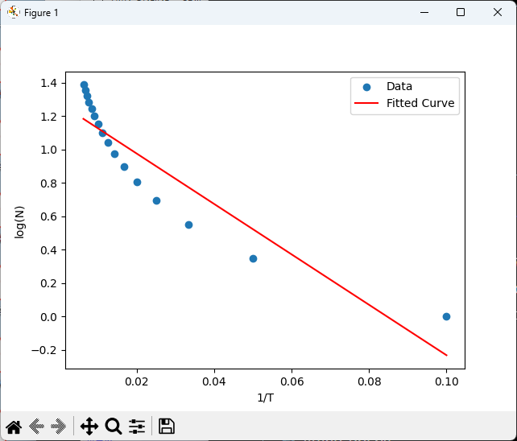
実行結果 (01c_fitting_gpt_rev2.py)
> Python fitting-gpt-rev2.py
Read data from [input.xlsx]
T N 1/T log(N)
10.00 1.0000e+00 0.1000 0
20.00 1.4142e+00 0.0500 0.346574
30.00 1.7321e+00 0.0333 0.549306
40.00 2.0000e+00 0.0250 0.693147
50.00 2.2361e+00 0.0200 0.804719
-- cut --
120.00 3.4641e+00 0.0083 1.24245
130.00 3.6056e+00 0.0077 1.28247
140.00 3.7417e+00 0.0071 1.31953
150.00 3.8730e+00 0.0067 1.35403
160.00 4.0000e+00 0.0063 1.38629
fitting result: 1/T = 1.277128 + -15.079957 * log(N)
Save fitting data to [fitting.xlsx]

Slide 66
基本文法を使った行列計算
和: C = A+B:
for ix in range(nx):
for iy in range(ny):
c[ix][iy] = a[ix][iy] + b[ix][iy];
積: C = A*B:
for ix in range(nx):
for iy in range(ny):
c[ix][iy] = 0.0;
for k in range(nk):
c[ix][iy] = c[ix][iy] + a[ix][k]*b[k][iy];

Slide 67
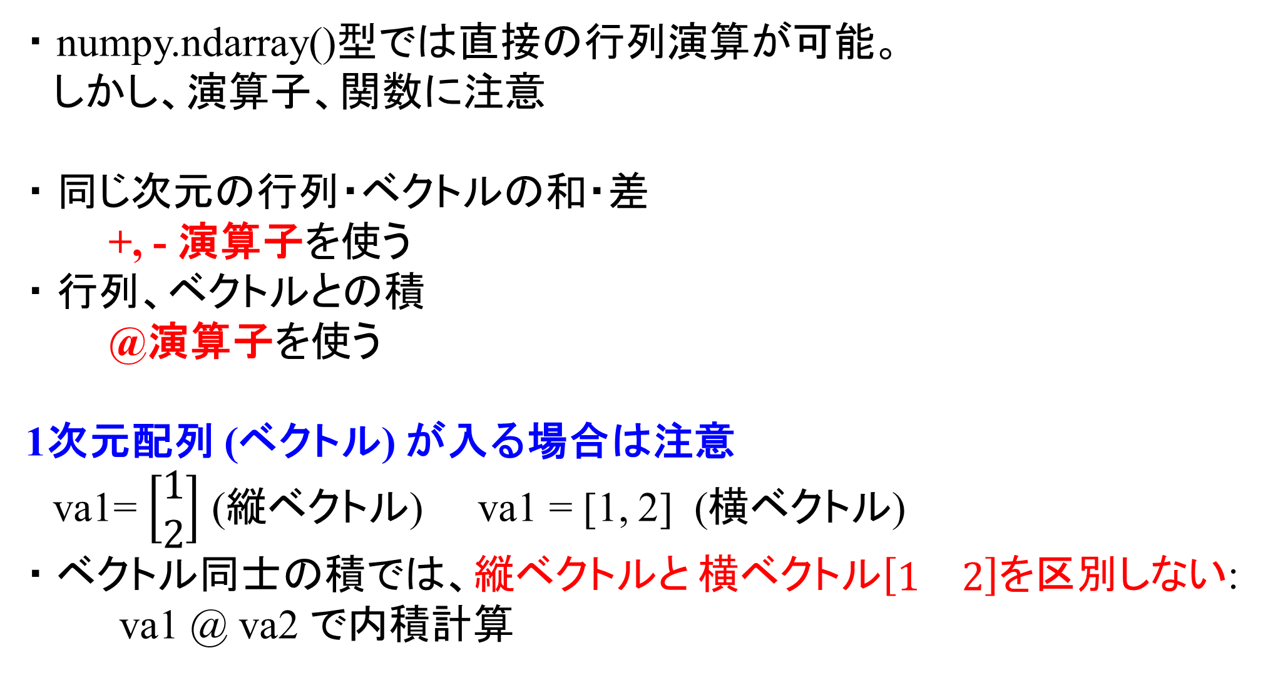
numpy.ndarrayでの行列計算
・ numpy.ndarray()型では直接の行列演算が可能。
しかし、演算子、関数に注意
・ 同じ次元の行列・ベクトルの和・差
+, - 演算子を使う
・ 行列、ベクトルとの積
@演算子を使う
1次元配列 (ベクトル) が入る場合は注意
va1= $\left[\begin{matrix}1 \\ 2\end{matrix}\right]$ (縦ベクトル) va1 = [1, 2] (横ベクトル)
・ ベクトル同士の積では、縦ベクトルと 横ベクトル$\left[\begin{matrix}1 & 2\end{matrix}\right]$を区別しない:
va1 @ va2 で内積計算

Slide 68
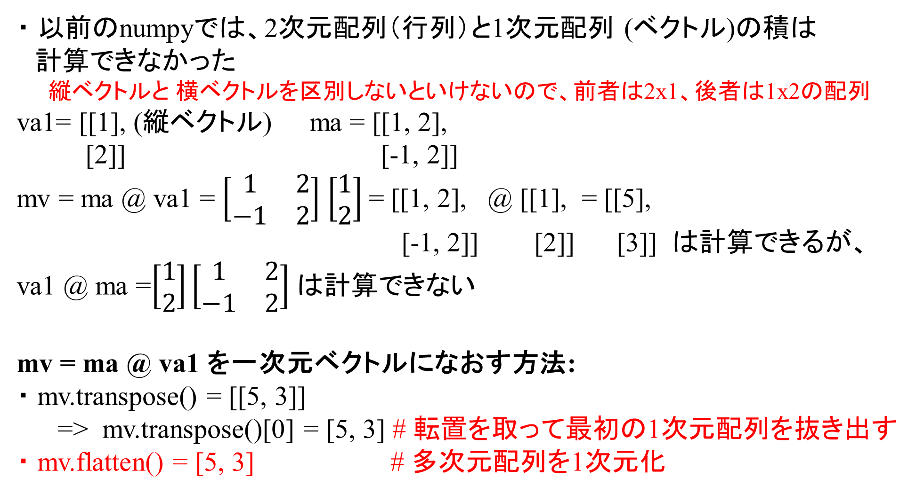
numpy.ndarrayでの行列計算
・ 以前のnumpyでは、2次元配列（行列）と1次元配列 (ベクトル)の積は
計算できなかった
縦ベクトルと 横ベクトルを区別しないといけないので、前者は2x1、後者は1x2の配列
va1= [[1], (縦ベクトル) ma = [[1, 2],
[2]] [-1, 2]]
mv = ma @ va1 = $\left[\begin{matrix}1 & 2 \\ −1 & 2\end{matrix}\right]$ $\left[\begin{matrix}1 \\ 2\end{matrix}\right]$= [[1, 2], @ [[1], = [[5],
[-1, 2]] [2]] [3]] は計算できるが、
va1 @ ma =$\left[\begin{matrix}1 \\ 2\end{matrix}\right]\left[\begin{matrix}1 & 2 \\ −1 & 2\end{matrix}\right]$ は計算できない
mv = ma @ va1 を一次元ベクトルになおす方法:
・ mv.transpose() = [[5, 3]]
=> mv.transpose()[0] = [5, 3] # 転置を取って最初の1次元配列を抜き出す
・ mv.flatten() = [5, 3] # 多次元配列を1次元化

Slide 69
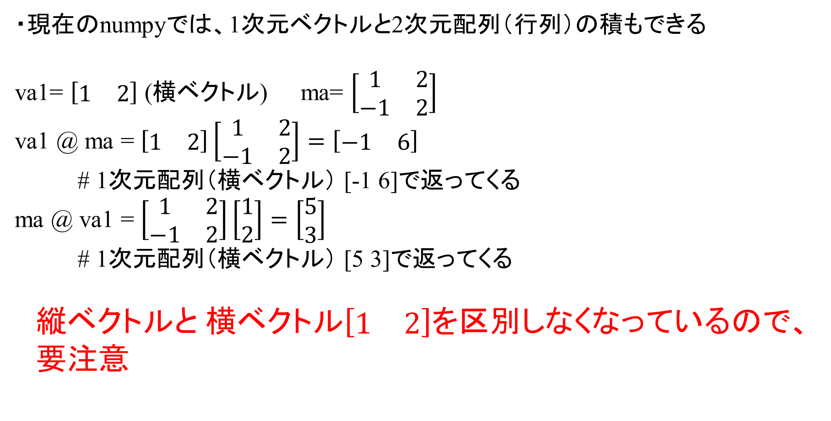
numpy.ndarrayでの行列計算: 現在のnumpyでの変更
・現在のnumpyでは、1次元ベクトルと2次元配列（行列）の積もできる
va1= $\left[\begin{matrix}1 & 2\end{matrix}\right]$ (横ベクトル) ma= $\left[\begin{matrix}1 & 2 \\ −1 & 2\end{matrix}\right]$
va1 @ ma = $\left[\begin{matrix}1 & 2\end{matrix}\right]\left[\begin{matrix}1 & 2 \\ −1 & 2\end{matrix}\right]=\left[\begin{matrix}−1 & 6\end{matrix}\right]$
# 1次元配列（横ベクトル） [-1 6]で返ってくる
ma @ va1 = $\left[\begin{matrix}1 & 2 \\ −1 & 2\end{matrix}\right]\left[\begin{matrix}1 \\ 2\end{matrix}\right]=\left[\begin{matrix}5 \\ 3\end{matrix}\right]$
# 1次元配列（横ベクトル） [5 3]で返ってくる
縦ベクトルと 横ベクトル$\left[\begin{matrix}1 & 2\end{matrix}\right]$を区別しなくなっているので、
要注意

Slide 70
その他の行列計算
内積 va1 @ va1
np.inner(va1, va2)
np.dot(va1, va2) # これらをお勧め
外積
np.cross(va1, va2)
Outer product np.outer(va1, va2) # 外積ではなく、要素ごとの積
逆行列 np.linalg.inv(ma)
行列式 np.linalg.det(ma)
固有値 np.linalg.eigvals(ma)
# 解が複素数の場合は複素数型配列で返ってくる
一次連立方程式 ma @ X = va1 の解 X = solve(ma, va1)

Slide 71
配列の注意: 特に指定しなければ、要素は初期化されない
Q: Si, Sij(行列)の、「要素は初期化しない」とはどういうことか。
A: test_ndarray.ipynb
Sij_list = [[1, 2], [3, 4]]
Sij = np.array(Sij_list) = [[1.0 2.0], [3.0 4.0]] # リスト型変数からndarayを作成
Sij = np.zeros([2, 2], dtype = float) = [[0.0 0.0], [0.0 0.0]]
Siの要素には初期値として0.0が入っているので、
Sij[0, 0] += 3
のような計算ができる
Sij = np.empty([2, 2] , dtype = float) = [[??? ???], [??? ???]]
Siの要素にはいくつの値が入っているかわからない (不定値が入っている)
Sij[0, 0] += 3
のような計算をしても、結果がいくつになるかわからない
かならず、Sij[0,0] ＝ 0.0 のように自分で初期化した後で
Sij[0, 0] += 3 などを実行しないといけない

Slide 72
よく変更する変数の変更: ハードコーディングは避ける
(01a_fitting_gpt.py)
input_path = 'input.xlsx’
ハードコーディング:
プログラム中に定数以外のパラメータを書き込む
読み込むファイルを変えるたびにプログラムを書きなおす必要がある
よく変更する変数を変更する一般的な方法:
コマンドライン引数
キーボード入力
設定ファイルを読み込む

Slide 73
よく変更する変数の変更: コマンドライン引数 sys.argv
(01b_fitting_gpt-rev2.py)
pythonプログラムを実行するとき、コマンドライン引数を渡せる
> Python hogehoge.py arg1 arg2
arg1, arg2は、sysモジュールの sys.argvリスト変数 を使って取り出せる
注意: sys.argv[0] にはpythonスクリプトのパスが入る
コマンドライン引数は sys.argv[1] 以降に入っている
# コマンドライン引数が与えられていれば、len(sys.argv) は2以上
import sys
input_path = ‘input.xlsx’ # デフォルト値を設定する
if len(sys.argv) > 1:
input_path = sys.argv[1] # 1つ目の引数を sys.argv[1]で受け取り、input_pathを置き換える

Slide 74
よく変更する変数の変更: コマンドライン引数 parsearg

Slide 75
Pythonのエラー処理: try ~ except
Pythonのエラー処理はかなり厳しい
以下のように、頻繁に発生するエラーのすべてでプログラムの実行が終了する
・ int(str) で文字列を整数型に変換しようとしたときに、文字列の書式が整数でなかった場合
・ リストの要素を a[i] で取得しようとしたときに、i が a[] の要素範囲外だった時
・ 未定義値の変数 (None) や変換できない型を含む演算
(str => floatなどの変換は自動的には実行されない)
参考: perl は、程度の低いエラーには寛容
・ int(str) での文字列書式エラー： できる限り整数型に変換する。だめな時は 0 を返す
・ リストの範囲外の要素にアクセスした場合: undef (未定義値) を返す
・ undef や未定義の変数を含む演算: 未定義値は 0 として演算を実行
・ 可能な限り、型の変換は自動的に行われる (“3.0” + 1 は 4.0になる)
Pythonでエラーが起こったときにプログラムを停止しないためには、 try ~ except 構文を使う
まず try ブロックを実行し、エラー (例外、exception) が発生したら、exceptブロックを実行する
def pfloat(str):
try:
# float(str) を実行してみる
# str が浮動小数点として変換できる文字列であれば、変換した値を戻す
# str が浮動小数点として変換できない場合、例外を発生して except ブロックを実行する
return float(str)
except:
# str が浮動小数点として変換できない場合、None (未定義値) を返す
return None

Slide 76
Pythonのお約束: __name__ 変数
Pythonでは、スクリプトファイルが実行されるとき、__name__ 変数が設定される。
・ スクリプトファイルがモジュールとして読み込まれる場合: モジュール名
・ スクリプトファイルが直接実行される場合: ‘__main__’
__name__変数の内容により、
スクリプトが直接実行された場合とモジュールとして読み込まれた場合で、動作を変えることができる。
def main():
print(“executed directly”)
If __name__ == ‘__main__’:
main()
とすると、モジュールとして読み込まれたときには main() は実行されないが
直接実行された場合は main() が実行される。
モジュールを開発している際に、モジュール単体を実行して動作確認をする場合などに使う。

Slide 77
main()関数から実行するトリック
main()
を呼び出してもいい
(呼び出す関数を定義した後で呼び出さないと、関数名が未定義エラーになる)
豆知識:
・ pythonスクリプトは、そのままライブラリとして使える
・ ライブラリとして呼び出された場合も、スクリプトファイルの最初から最後まで実行する
=> 上の例だと、main()関数も呼び出してしまう
__name__: ライブラリとして呼び出す場合に
不要なコードを実行しないようにするテクニック
fitting-gpt-rev2-functions.py:
if __name__ == "__main__":
main()

Slide 78
python推奨書式: PEP8
PEP8公式: https://pep8-ja.readthedocs.io/
・ 教育的には、PEP8準拠のプログラムコードを使ったほうがいいかもしれない
個人的にはPEP8には従っていません。
上記のPEP8公式ドキュメントにも注意が書いてあります
・ 一貫性にこだわりすぎるのは、狭い心の現れである
・ 一貫性を崩すべき場合があることも知っておいてください
疑問に思ったときは、あなたの判断を優先してください。
他の例を調べ、一番良さそうなものを決めて下さい。
・ 特に、このPEPに準拠するためにコードの後方互換性を壊すようなことは絶対にしないで下さい！
PEP8に変換するのも簡単
・ ChatGPTを使う
・ formatterを使う (flake8, pylint)

Slide 79
変数の命名法の例
スネークケース (snake case): 例 atom_site_position
キャメルケース (camel case): 例 atomSitePosition)
個人ルール:
・ ループ変数: i (整数)、s (文字列)、path/f/filename (ファイル名)、(ix, iy, iz) (多重ループ)
・ 数を表す変数: natom ・ 順序を表す変数: iatom ・ 文字列: atom_name
・ 配列を表す変数: atoms, atom_list, atom_array
PEP8:
・ 定数: 全て大文字、スネークケース。ファイルのトップレベルで定義
・ 関数、変数: 小文字
・ 型変数: キャメルケースで短く
・ モジュール名: 全て小文字、スネークケース
・ クラス名: キャメルケース
ハンガリアン記法: 変数名の最初の数文字で変数型・意味を区別する
現在は推奨されていないが、わかりやすいこともある
・ 整数: 最初に i
・ 文字列: 最初に str
・ ハンドル (ファイルハンドル、メモリハンドルなど): 最初に h

Slide 80
読みにくいプログラム: 03a_dirty.py
import openpyxl
import numpy as np
import matplotlib.pyplot as plt
workbook = openpyxl.load_workbook('input.xlsx')
sheet = workbook.active
c = [];d = []
for row in sheet.iter_rows(min_row=3, values_only=True):
c.append(row[0])
d.append(row[2])
e = [1 / g for g in c]
f = [np.log(h) for h in d]
output_workbook = openpyxl.Workbook()
output_sheet = output_workbook.active
output_sheet.append(["T", "N", "1/T", "log(N)"])
for g, h, i, j in zip(c, d, e, f):
output_sheet.append([g,h,i,j])
output_workbook.save("fitting.xlsx")
plt.scatter(e, f)
plt.show()
複数の命令が１行に書かれている
=> 複数行に分解する
変数名を見ても、何の変数からわからない
=> 意味のある変数に置き換える
全てのコードが詰まっていて、機能ごとの区別がつきにくい
=> 機能ごとの単位で空行を入れて分割する
関数化する
コメント文がない
=> コメント文の追加、関数のdocstringの追加
グラフのプロットデータ、X軸、Y軸が何かわからない
=> 凡例、xラベル、yラベルを追加

Slide 81
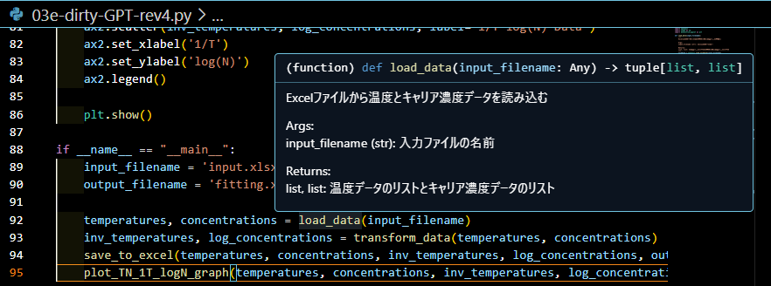
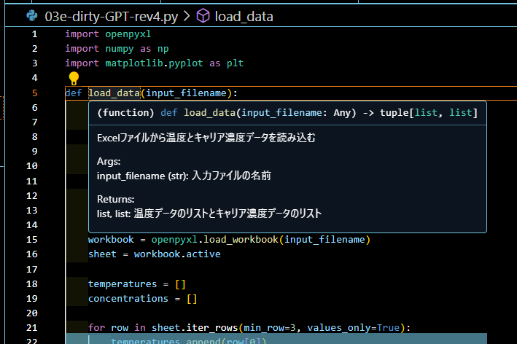
docstring (ドキュメント文字列) によるヘルプ支援機能
参考例: https://qiita.com/flcn-x/items/393c6f1f1e1e5abec906
def load_data(input_filename):
"""
Excelファイルから温度とキャリア濃度データを読み込む
Args:
input_filename (str): 入力ファイルの名前
Returns:
list, list: 温度データのリストとキャリア濃度データのリスト
"""
プログラムの先頭（importの直後）、
関数やclass定義の最初に docstring をいれると、helpとして使える
・ .__doc__ というメンバ変数で参照できる
・ VSCodeでは、関数呼び出しや関数定義にカーソルを
持っていくと、関数情報が表示される

Slide 82
その他
・ エラー処理 (読み込むファイルが存在しない など)
・ 関数: デフォルト引数、キーワード引数
・ 辞書型
・ 複素数 : complex型 c = 3.0 + 2.0j
・ 行列計算: 一次連立方程式、固有値: numpy
・ 数値解析: 最適化、スペクトル解析、フーリエ変換: scipy
・ 機械学習: pandas, scikit-learn
・ GUI : tkinter, pygtk
・ 装置制御 (GPIB): PyVISA
・ 通信: ネットワーク、Webアプリ: Flask, FastAPI

Slide 83
その他

Slide 84
関数で複数の値を返す、他の方法: 推奨しない
実は、引数がリスト変数やオブジェクトの場合、その要素・メンバーにいれて値を返せる:
どのような変数型であれば使えるかは、mutable, immutable について調べてください
def f(x, ret_list):
ret_list.append(x)
ret_list.append(x * x)
ret_list = []
f(3.0, ret_list)
print(“return values:”, ret_list)
引数 ret_list が関数内で (予期せずに) 変更されるので、トラブルの元
副作用 はなるべく発生させないほうがいい

Slide 85
強く推奨: 関数の入力と戻り値を明確に分離
副作用を作らない
良いプログラムの構造:
・ 入力と出力が明確に区別されている
・ 入力変数は変更しない
・ 関数の結果は戻り値で受け取る
・ 副作用がない: 関数の結果は、入力の値だけで決まる
(関数内に定数のフラグなどを作らない)
この規則を守ると、プログラムを 入力 => 出力のチェーンで組み立てられる
output1 = func1(input1)
output2 = func2(input1, output1)
output3 = func3(input1, output2)

Slide 86
関数のチェーンとしてプログラムを書きなおす
01d_fitting_gpt_rev2_functions.py
def main():
input_path, output_path = initialize()
T, N = read_file(input_path)
Tinv, logN = convert(T, N)
print_input_data(T, N, Tinv, logN)
a, b = lsq(Tinv, logN, norder = 1)
print_lsq_result(a, b)
logNcal = cal_fitting_curve(Tinv, a, b)
save_result(output_path, T, N, Tinv, logN, logNcal)
plot_result(Tinv, logN, logNcal)
#===================================================================
# main()関数を実行
#===================================================================
main()

Slide 87
ChatGPTに書き直してもらう Ver2
次のプログラムは、input.xlsxの1列目から温度 T、2列目からキャリア濃度 N を読み込み、1/Tとlog(N)に変換し、その結果をfitting.xlsxに保存し、グラフを描くプログラムです。以下のように読みやすく書き直してください
・ 全体のリファクタリングをしてください
・ 変数名をわかりやすく置き換えてください
・ 入力ファイル名、出力ファイル名を変数に入れてください
import openpyxl
import numpy as np
import matplotlib.pyplot as plt
workbook = openpyxl.load_workbook('input.xlsx')
sheet = workbook.active
c = []
d = []
for row in sheet.iter_rows(min_row=3, values_only=True):
c.append(row[0])
d.append(row[2])
e = [1 / g for g in c]
f = [np.log(h) for h in d]
output_workbook = openpyxl.Workbook()
output_sheet = output_workbook.active
output_sheet.append(["T", "N", "1/T", "log(N)"])
for g, h, i, j in zip(c, d, e, f):
output_sheet.append([g,h,i,j])
output_workbook.save("fitting.xlsx")
plt.scatter(e, f)
plt.show()

Slide 88
ChatGPTの回答 Ver2
以下は、プログラムのリファクタリングと変数名のわかりやすい置き換え、ファイル名の変数化を行ったものです。また、コードを関数に分割して可読性を向上させました。
-- ここに修正したコード --
このリファクタリングにより、コードがより読みやすくなり、変数名もわかりやすくなりました。また、処理が関数に分割され、各機能が独立して理解しやすくなりました。

Slide 89
ChatGPTの修正プログラム Ver2: dirty-GPT-rev2.py
import openpyxl
import numpy as np
import matplotlib.pyplot as plt
# 入力ファイルと出力ファイルのファイル名を変数に格納
input_filename = 'input.xlsx'
output_filename = 'fitting.xlsx'
def read_data(filename):
workbook = openpyxl.load_workbook(filename)
sheet = workbook.active
temperatures = []
concentrations = []
for row in sheet.iter_rows(min_row=3, values_only=True):
temperatures.append(row[0])
concentrations.append(row[1])
return temperatures, concentrations
def transform_data(temperatures, concentrations):
inv_temperatures = [1 / T for T in temperatures]
log_concentrations = [np.log(N) for N in concentrations]
return inv_temperatures, log_concentrations
def save_to_excel(temperatures, concentrations, inv_temperatures, log_concentrations, output_filename):
output_workbook = openpyxl.Workbook()
output_sheet = output_workbook.active
output_sheet.append(["T", "N", "1/T", "log(N)"])
for T, N, inv_T, log_N in zip(temperatures, concentrations, inv_temperatures, log_concentrations):
output_sheet.append([T, N, inv_T, log_N])
output_workbook.save(output_filename)

Slide 90
ChatGPTの修正プログラム Ver2: dirty-GPT-rev2.py
def plot_data(inv_temperatures, log_concentrations):
plt.scatter(inv_temperatures, log_concentrations)
plt.show()
# データ読み込み
temperatures, concentrations = read_data(input_filename)
# データ変換
inv_temperatures, log_concentrations = transform_data(temperatures, concentrations)
# データ保存
save_to_excel(temperatures, concentrations, inv_temperatures, log_concentrations, output_filename)
# データプロット
plot_data(inv_temperatures, log_concentrations)

Slide 91
ChatGPTに書き直してもらう Ver3
次のプログラムは、input.xlsxの1列目から温度 T、2列目からキャリア濃度 N を読み込み、1/Tとlog(N)に変換し、その結果をfitting.xlsxに保存し、グラフを描くプログラムです。以下のように読みやすく書き直してください
・ 全体のリファクタリングをしてください
・ 変数名をわかりやすく置き換えてください
・ 入力ファイル名、出力ファイル名を変数に入れてください
・ グラフに凡例、xラベル、yラベルを追加してください
import openpyxl
import numpy as np
import matplotlib.pyplot as plt
workbook = openpyxl.load_workbook('input.xlsx')
sheet = workbook.active
c = []
d = []
for row in sheet.iter_rows(min_row=3, values_only=True):
c.append(row[0])
d.append(row[2])
e = [1 / g for g in c]
f = [np.log(h) for h in d]
output_workbook = openpyxl.Workbook()
output_sheet = output_workbook.active
output_sheet.append(["T", "N", "1/T", "log(N)"])
for g, h, i, j in zip(c, d, e, f):
output_sheet.append([g,h,i,j])
output_workbook.save("fitting.xlsx")
plt.scatter(e, f)
plt.show()

